Slide 1
数 理 逻 辑
主讲人：宋方敏 秦逸
Notes:
欢迎辞

Slide 2
自我介绍
姓名：宋方敏
电子邮件：fmsong@nju.edu.cn
办公室：计算机系楼 714
姓名： 秦逸
个人主页：https://yiqinnju.github.io/
电子邮件：yiqincs@nju.edu.cn
办公室：计算机系楼501
Office Hour: 每周四下午2:00 ~ 4:00

Slide 3
关于本课程
目的：
数理逻辑的基本概念、基本定理和基本方法
计划：
上课时间：2021年3月1日 ~ 6月20日
（共16周，16次课）；
考试时间：2021年6月21日 ~ 7月4日 ；
计分方式：
总成绩 = 平时成绩（10%）+期中考试（20%）+
期末考试（70%）；

Slide 4
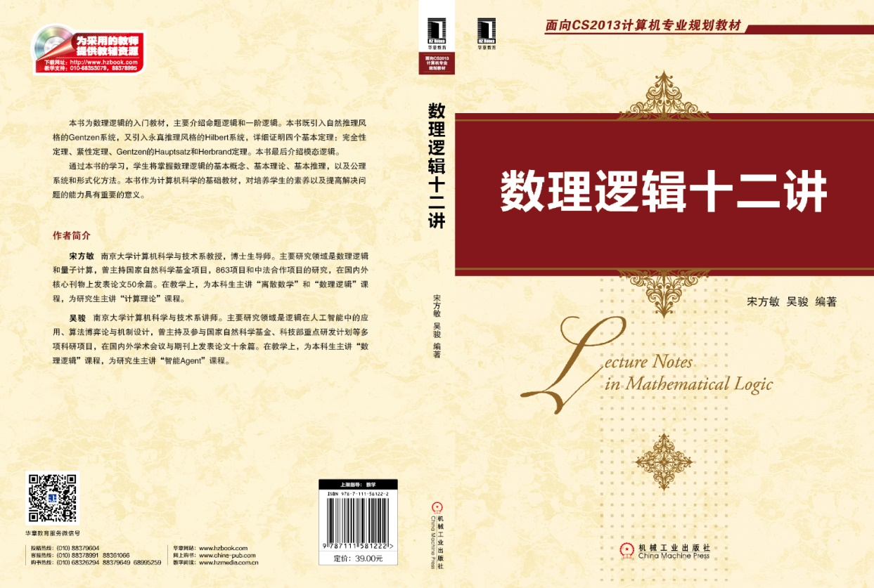
教材
宋方敏, 吴骏.《数理逻辑十二讲》, 机械工业出版社, 2017.
注意选择第二次印刷版本

Slide 5
主要内容
第一讲 命题逻辑
第二讲 Boole代数
第三讲 一阶逻辑语言
第四讲 一阶逻辑的自然推理系统
第五讲 集合论的公理系统
第六讲 完全性定理
第七讲 Herbrand定理
第八讲 命题逻辑的永真推理系统
第九讲 一阶逻辑的永真推理系统
第十讲 Gentzen的Hauptsatz
第十一讲 紧性定理
第十二讲 模态逻辑概述
第一讲 命题逻辑
第二讲 Boole代数
第三讲 一阶逻辑语言
第四讲 一阶逻辑的自然推理系统
第五讲 集合论的公理系统
第六讲 完全性定理
第七讲 Herbrand定理
第八讲 命题逻辑的永真推理系统
第九讲 一阶逻辑的永真推理系统
第十讲 Gentzen的Hauptsatz
第十一讲 紧性定理
第十二讲 模态逻辑概述
基本概念：命题逻辑，一阶逻辑
基本定理：完全性定理，Herbrand定理，紧性定理
基本方法：一阶逻辑的自然推理系统 命题逻辑的永真推理系统 一阶逻辑的永真推理系统

Slide 6
本课程线上教学相关
课程教学网站：
https://yiqinnju.github.io/course/MathLogic/MathLogic.html
课程邮箱：mathlogic@163.com
用于提交作业

Slide 7
引子 - 什么是数理逻辑？
Notes:
欢迎辞

Slide 8
内容提要
什么是逻辑
逻辑学的发展
现代逻辑学的产生
计算机科学中的数理逻辑

Slide 9



什么是逻辑—狼人杀？
基础不明确
推理不精确
过程无约束
哎呦，真不知道谁是狼，我反正铁平民好吧，过
哎呦，真不知道谁是狼，我反正铁平民好吧，过
我这波演的还可以吧
不是，我肯定不能裸点狼啊

Slide 10
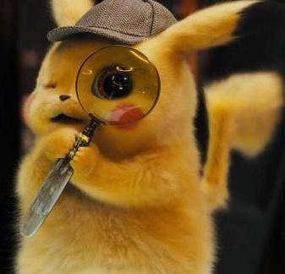
什么是逻辑—法庭审判？
哎呦，真不知道谁是狼，我反正铁平民好吧，过
发誓没有做伪证
你怎么解释这个血迹？
你XX日上午在干什么？
基于刑侦学的基础
基于犯罪学的推理
基于法律的过程

Slide 11
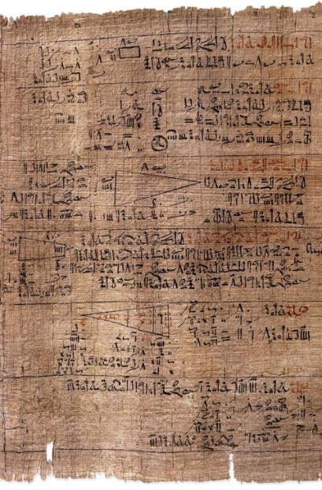
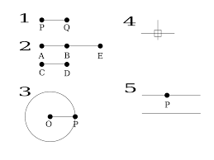

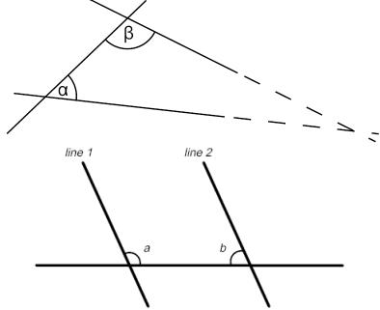
(西方)逻辑的起源：古典几何
古埃及文明
如何在尼罗河泛滥期间保持原有的土地边界
geo(地球) + metry（测量）
欧几里得
Στοιχεῖα，Stoicheia， 几何原本
定义+公理（公设）+定理的理论体系

Slide 12
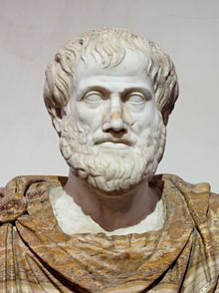
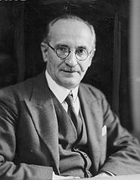
(西方)逻辑的起源：三段论
亚里士多德
所有前提都是直言命题的演绎推理
前提中加入不同的语气？
全称，特称，肯定，否定
扬·卢卡西维茨
《亚里士多德的三段论》
19个有效论式子，结论弱化的5个论式
“波兰表示法”和“逆波兰表示法”
大前提：所有M是P
小前提：所有S是M
结论：所有S是P

Slide 13
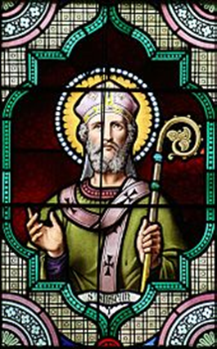
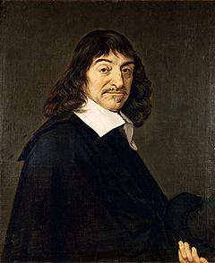
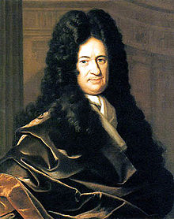
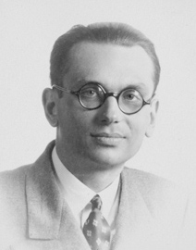
(西方)逻辑的起源：本体论
如何证明上帝的存在….
安瑟莫
上帝是想象中最伟大的，上帝存在于想象中
如果上帝仅存在于想象中，那可以想象一个更伟大的
所以上帝也存在于现实中
基于模态逻辑的本体论证明
单子本体论
（monadism）
上帝是最初的单子
“我思故我在”
“我”和“思”都来自于上帝

Slide 14
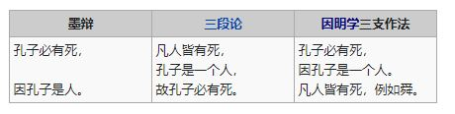
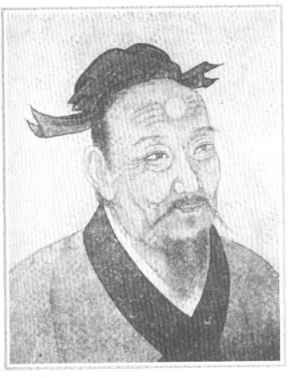
中国古代的逻辑
墨家 ∙墨辩
世界三大古典逻辑体系之一
三表说 ->三物论
名家 ∙ 公孙龙
白马非马：概念集合的相等和包含
离坚白：物体和物体属性的联系

Slide 15
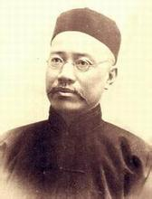
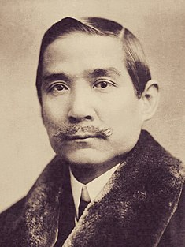
逻辑学
逻辑：推理和证明的思想过程
逻辑学：研究“有效推理的标准”和“证明的原则”的一门学科
Logic 一词来自古希腊语 λογική
字根源于希腊语λόγος
词语、思想、概念、推理
严复翻译为“名学”
孙中山翻译为“理则”

Slide 16
基于自然语言的逻辑学
再论“白马非马”
公孙龙的推理犹以混淆了作为一个整体的“白马”和作为一个复合词的“白-马”
自然语言可能存在的歧义影响了对于逻辑学的研究
“白马”非“马”，非“白-马”非“马”

Slide 17
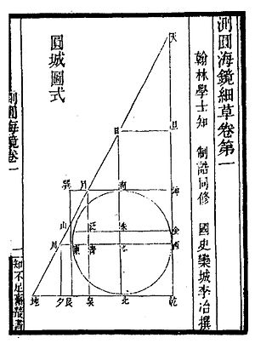
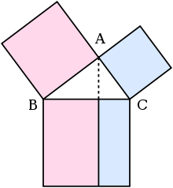

现代逻辑学的诞生
通过抽象符号描述对象和命题
符号逻辑（Symbolic Logic）
语义+语法
抽象代数、集合论理论的发展
萌芽时代→代数时代→逻辑主义时代→元数学时代→
…
$$a^{2}+b^{2}=c^{2}$$

Slide 18
现代逻辑-萌芽时代
通用语言&通用数学
The only way to rectify our reasonings is to make them as tangible as those of the Mathematicians, so that we can find our error at a glance, and when there are disputes among persons, we can simply say: Let us calculate , without further ado, to see who is right.
-- G. W. Leibniz, The Art of Discovery(1685)

Slide 19
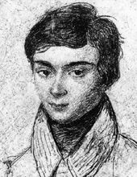
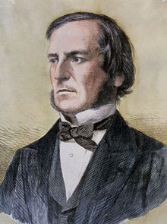
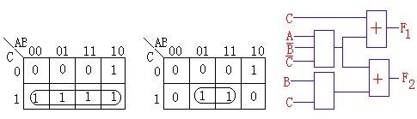
现代逻辑-代数时代
伽罗华：开创研究抽象的公理化代数系统的抽象代数（1832）
彻底解决了用根式求解代数方程的可能性问题
解方程→代数结构的性质
布尔：建立描述人类思维代数规律的布尔代数（1847-1854）

Slide 20
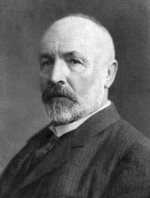
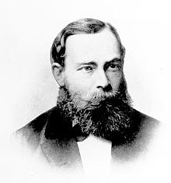
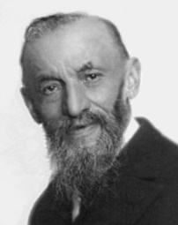
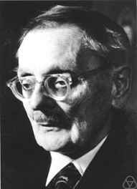
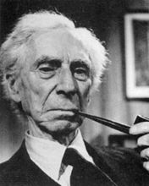
现代逻辑-逻辑主义时代
康托：建立集合论，可用于表达整个数学的形式语言（1872-1874）
弗雷格：严格建立第一个人工的形式语言概念文字（1879）
皮亚诺：建立算术的形式语言皮亚诺算术（1889）
策梅洛: 建立第一个公理化集合论策梅洛集合论（1908）
罗素：《数学原理》（1910-1913）
表述所有数学真理在一组数理逻辑内的公理和推理规则下，原则上都是可以证明的

Slide 21
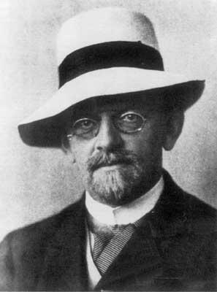
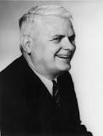
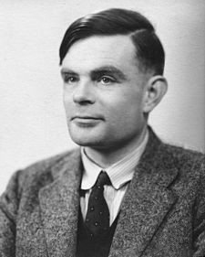
现代逻辑-元数学时代
希尔伯特：《几何基础》，《数学基础》，建立几何和数学的形式语言
希尔伯特的23问
哥德尔：哥德尔不完备定理
包含皮亚诺算术的形式系统的不完备性
包含皮亚诺算术的形式系统的兼容性，在该系统内不可被证明
邱奇：什么是可计算的
基于λ演算定义的可计算函数
图灵：可对输入进行运算的理论机器模型图灵机

Slide 22
数理逻辑与计算机科学
数理逻辑的研究孕育了计算机科学…
1928年，希尔伯特提出判定性问题：
求一个算法，输入一个形式语言及其描述的一个数学陈述，输出对该陈述的正确判定
1931年，哥德尔提出不完全定理
1936年，图灵提出图灵机
1937年，邱奇-图灵问题，可计算性
1940年代，冯诺依曼提出存储程序计算机结构
1946年2月14日，第一台图灵完全的电子计算机ENIAC正式公布

Slide 23
数理逻辑与计算机科学
对编程语言的影响：
λ演算 →函数式编程语言 Lisp, Haskell
一阶谓词逻辑 →申述式编程语言 Prolog, Datalog
集合论→关系数据库查询语言SQL
对软件系统理论的影响
集合论→关系代数→现代数据库，科德，1981年图灵奖
谓词逻辑→时序逻辑→现代分布式系统，兰波特，2013年图灵奖
对人工智能理论的影响
基于推理：专家系统，费根鲍姆，1994年图灵奖
基于统计：贝叶斯网络，珀尔，2011年图灵奖

Slide 24
能用数理逻辑进行法庭审判吗？

